Slide 1
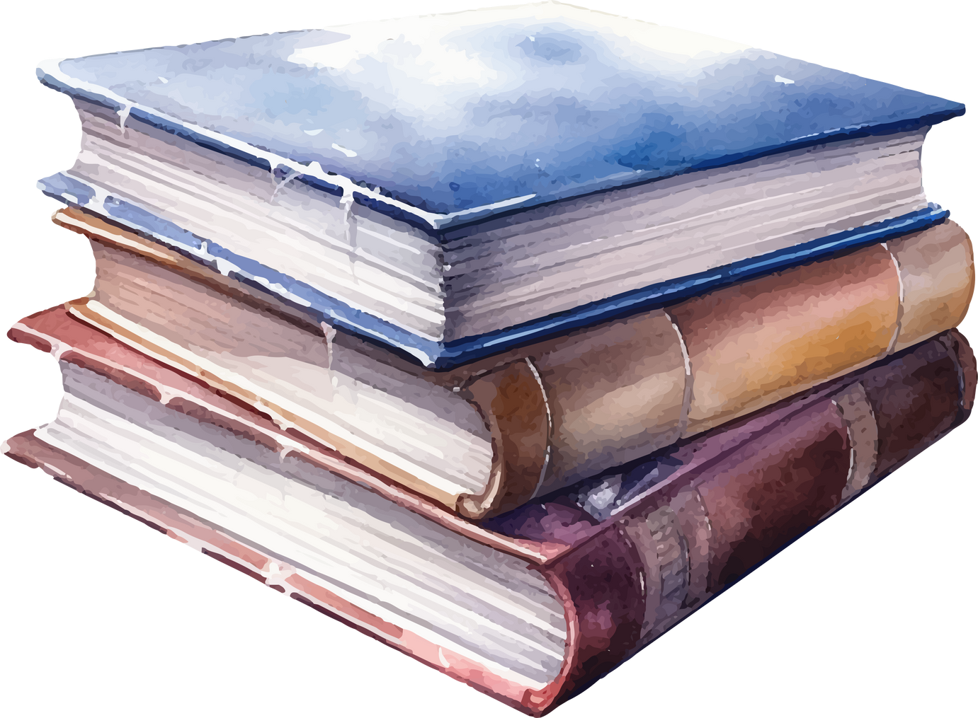
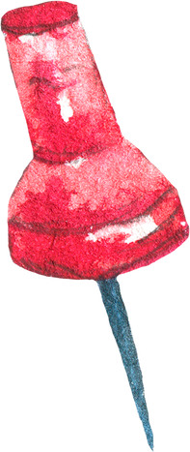
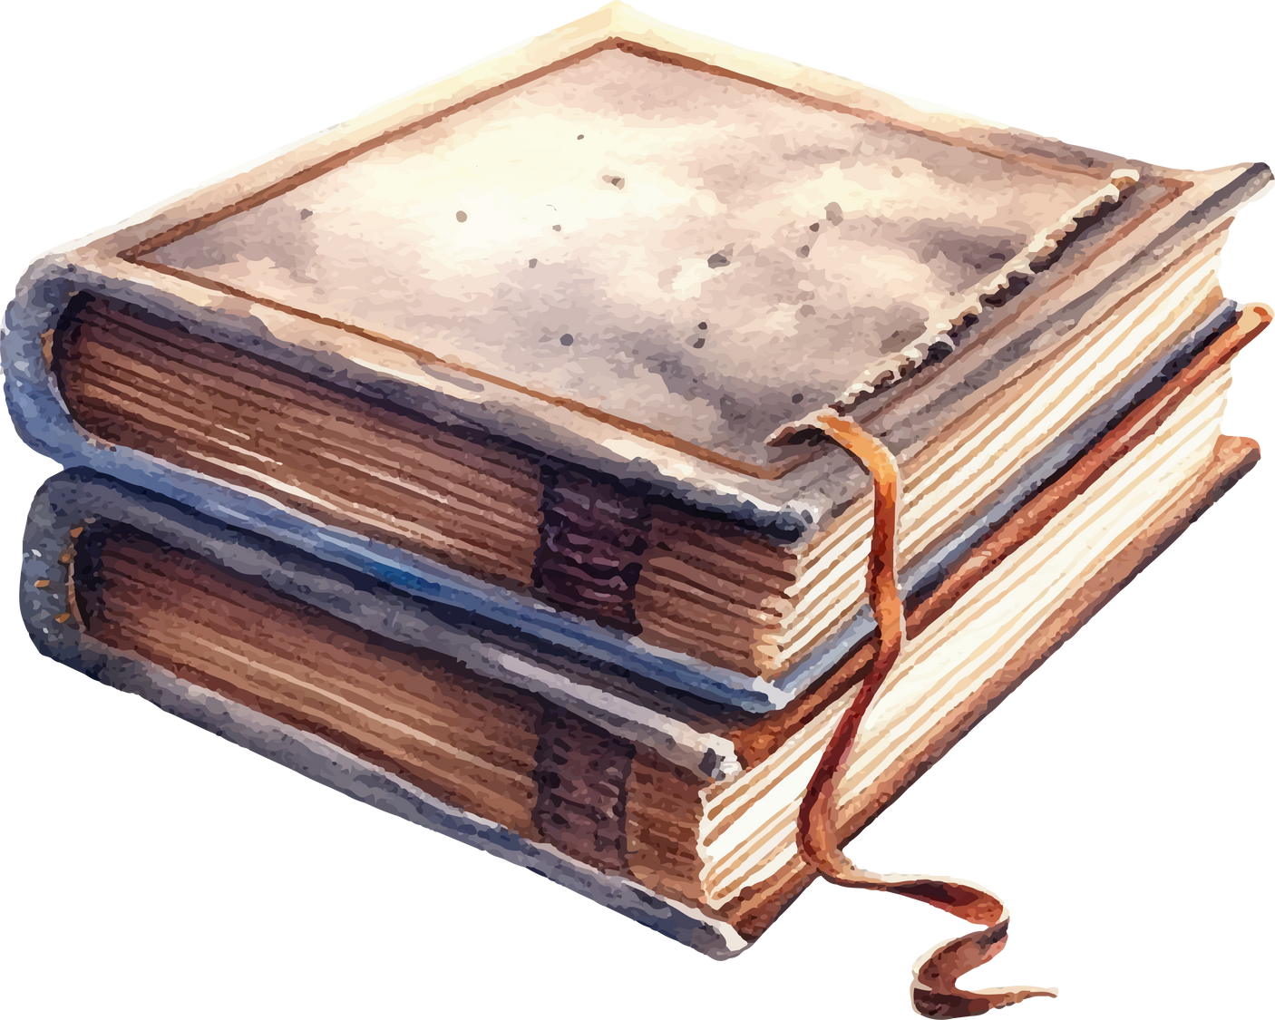
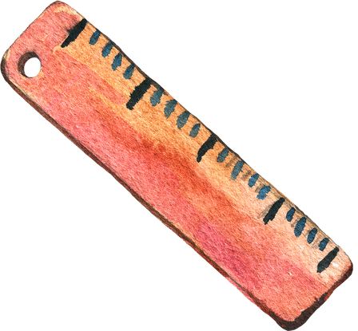

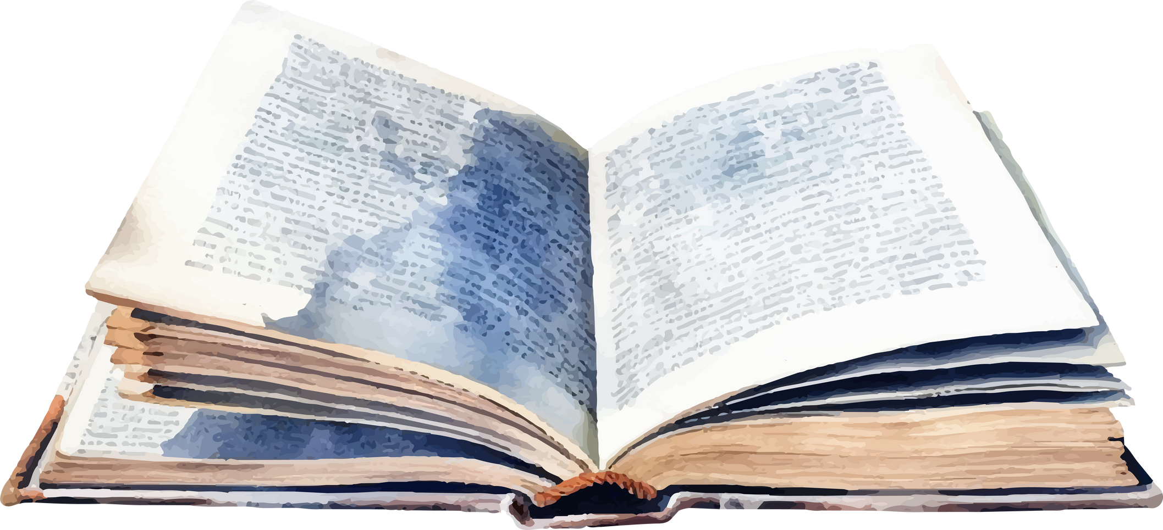
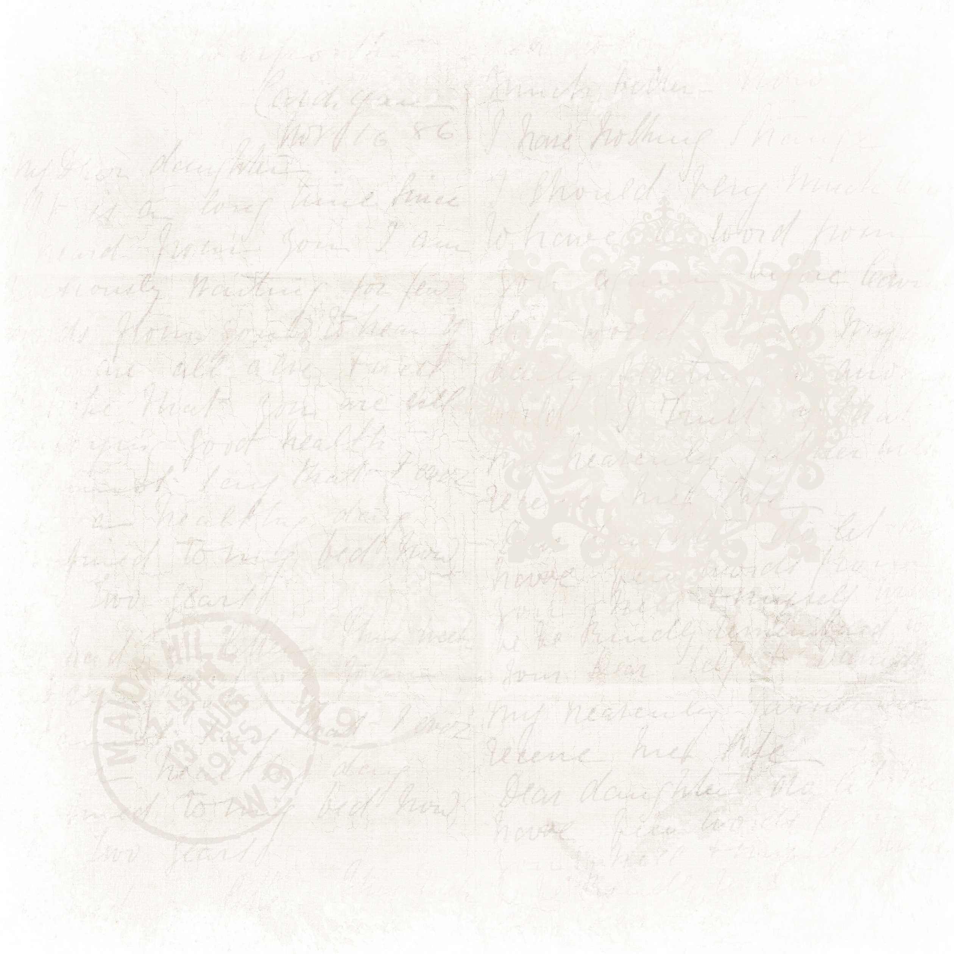
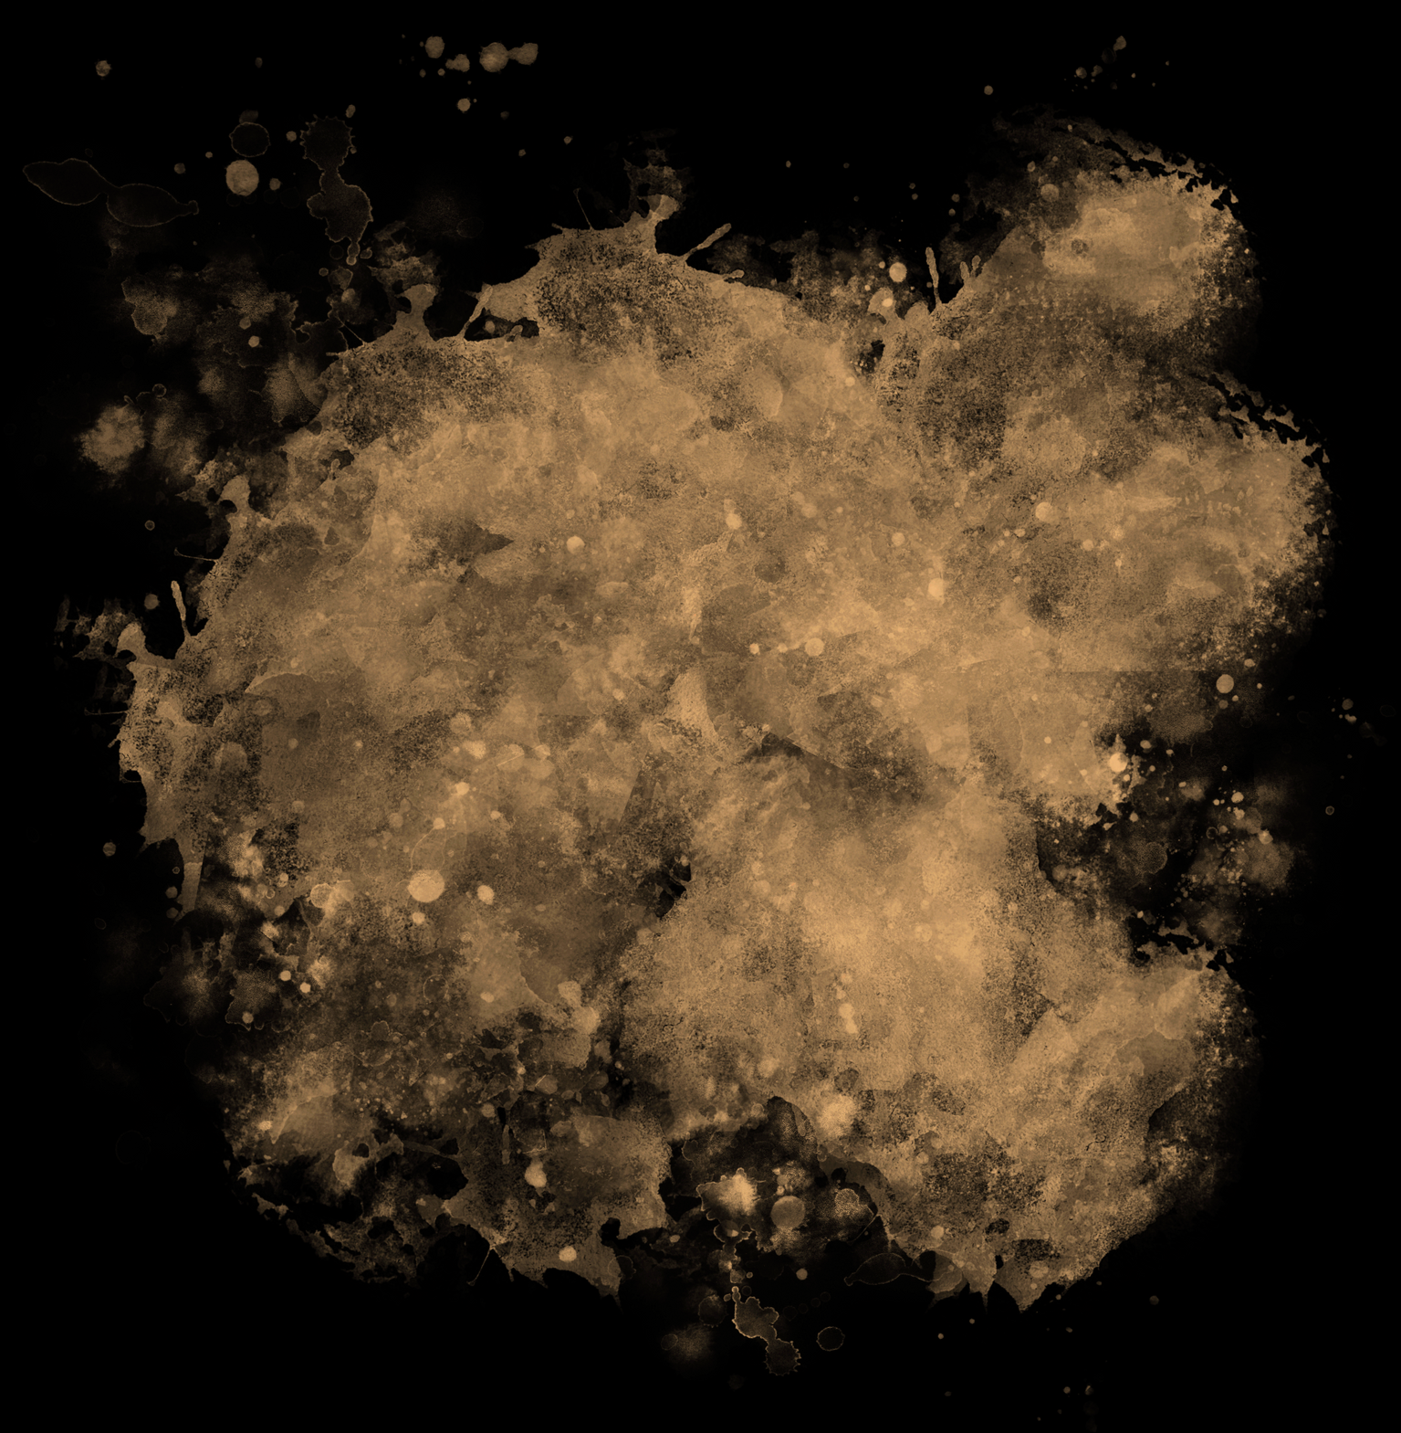
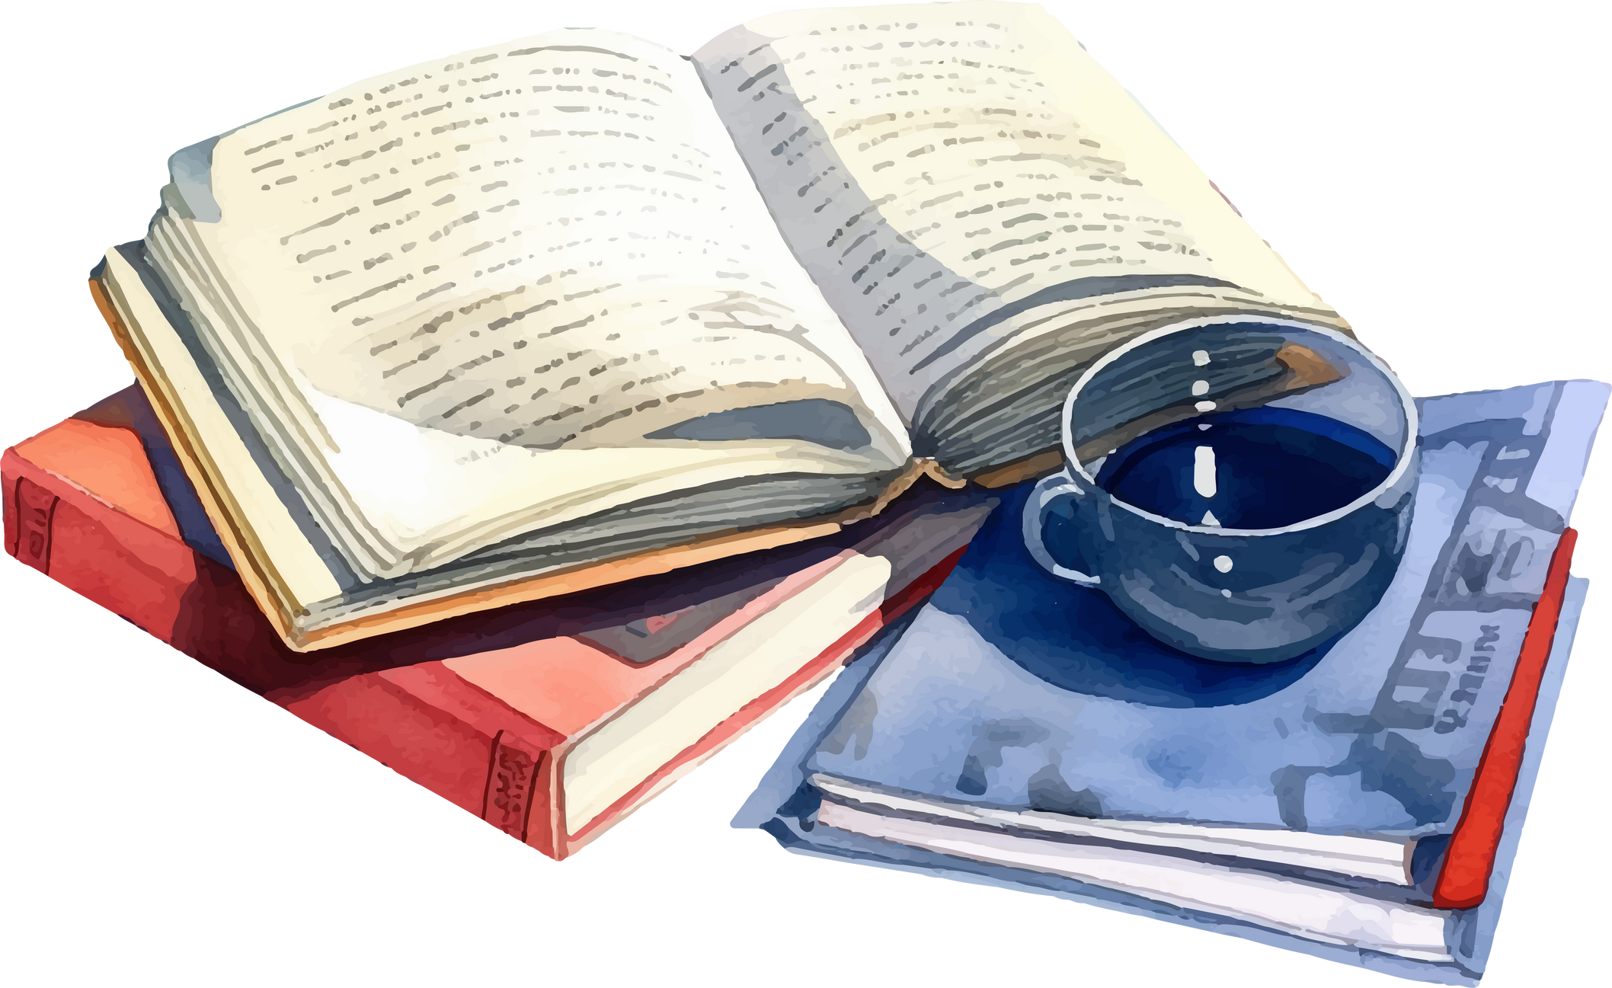
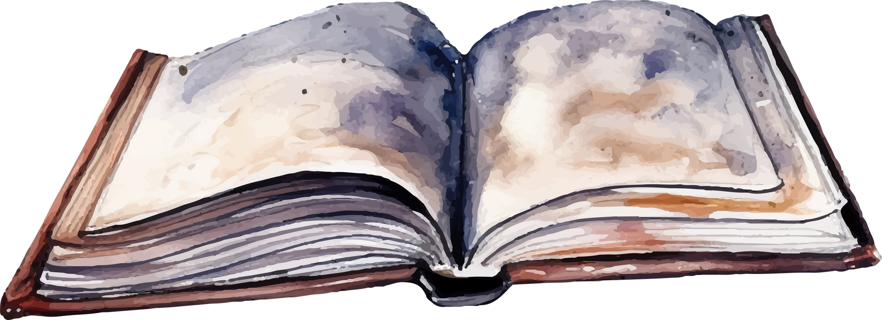
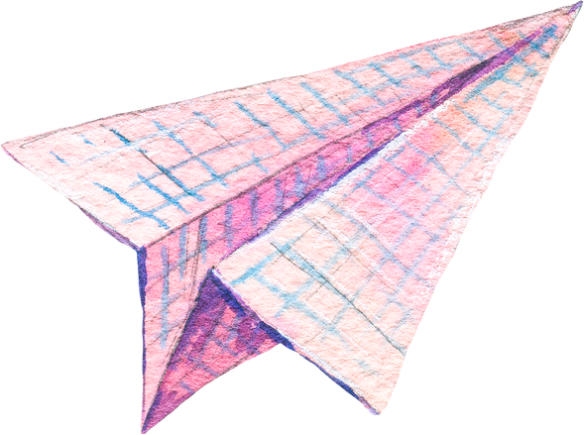
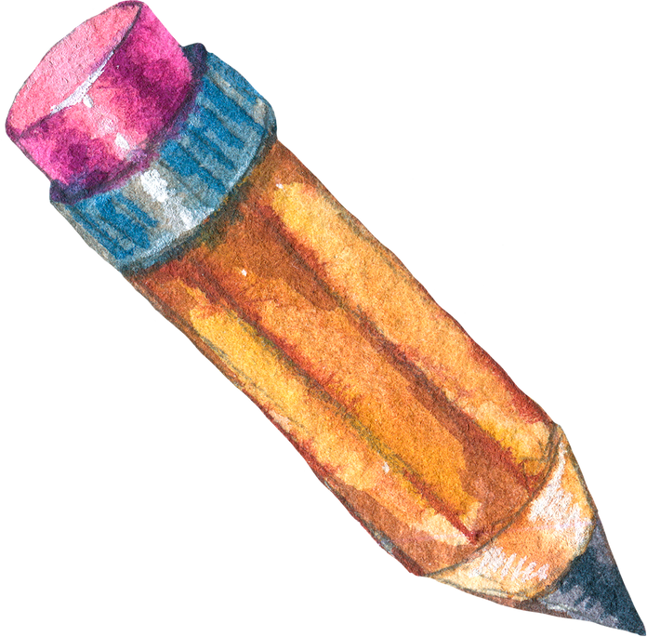
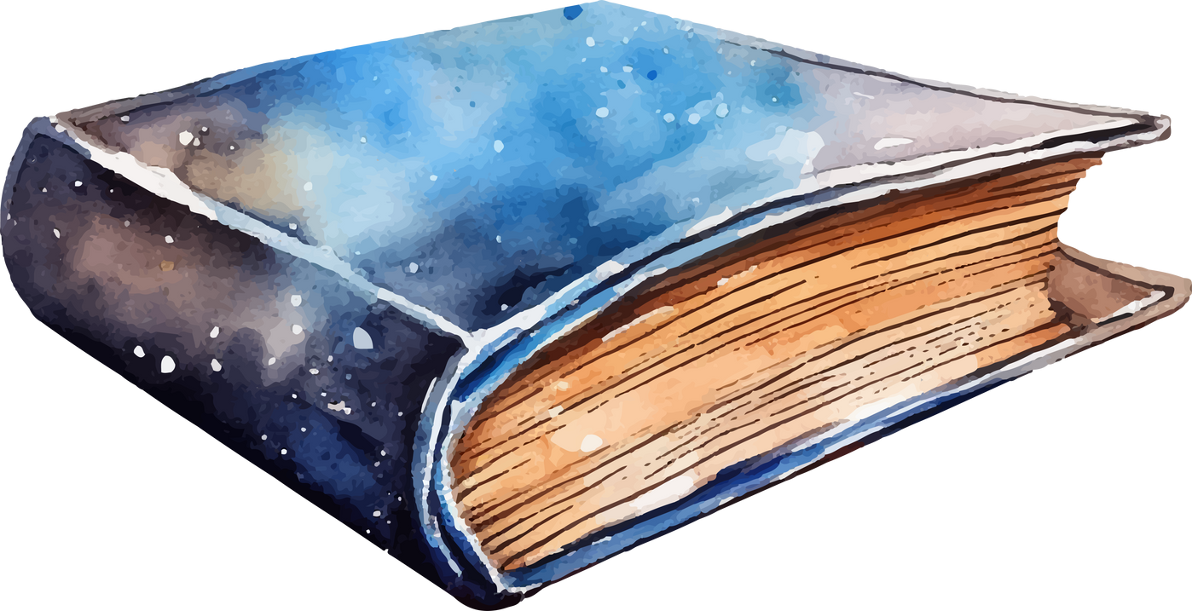
Veliko početno slovo
Ivana Trucek, mag. educ. philol. croat.

Slide 2

VLASTITA IMENA
JEDNORJEČNA
VIŠERJEČNA
Josip, Zagreb, Europa
Biograd na Moru, Gorski kotar

Slide 3
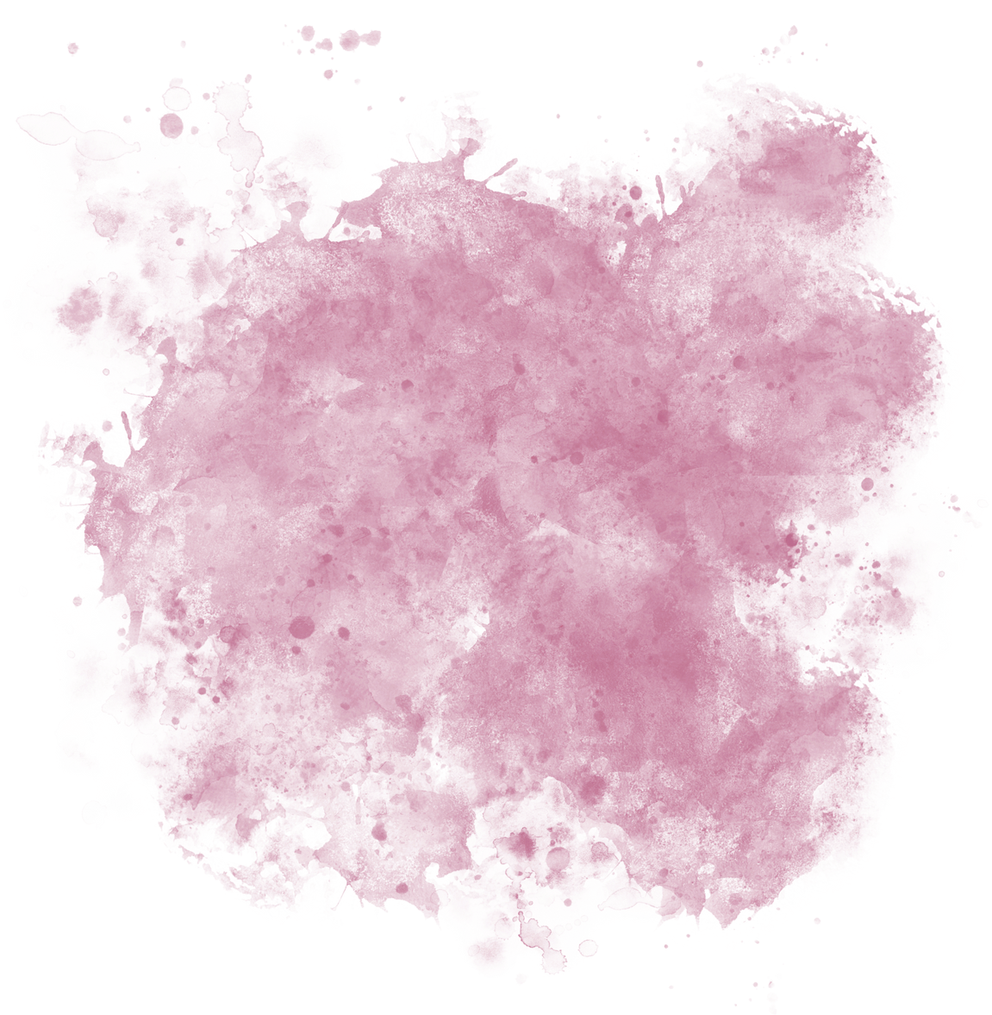
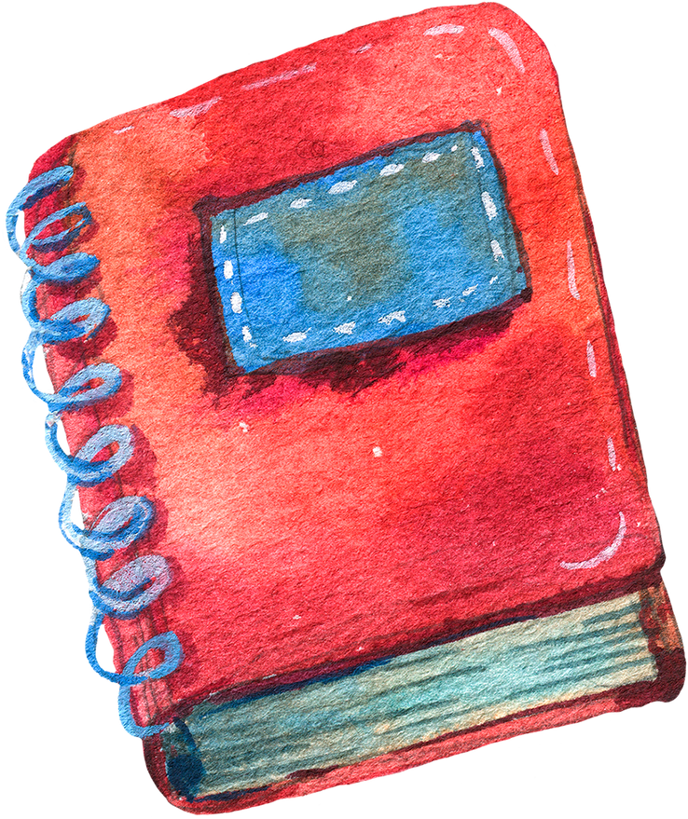
Prouči i zaključi.
S Trga kralja Tomislava krenula sam na Trg bana Josipa Jelačića.
Prošla sam kroz Ulicu Andrije Hebranga, Gajevom i Praškom ulicom.
Čula sam za Kvaternikov trg, no nije mi bio usput.
Kako se pišu imena trgova i ulica? Oblikuj pravilo.

Slide 4
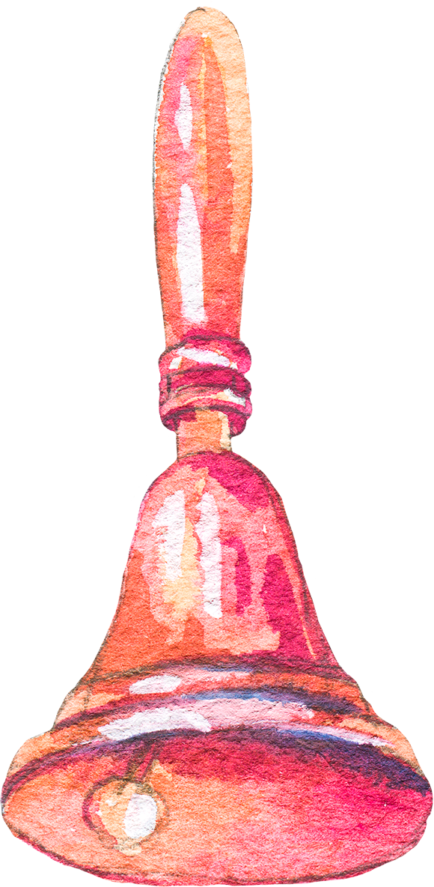
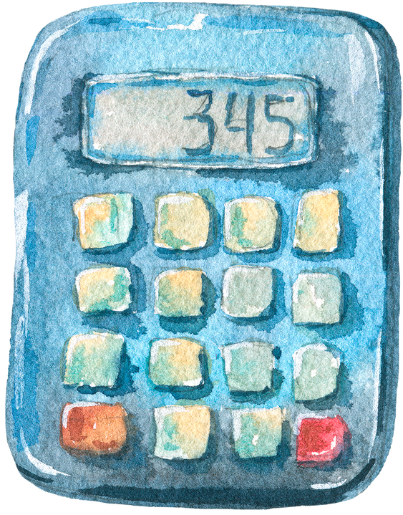
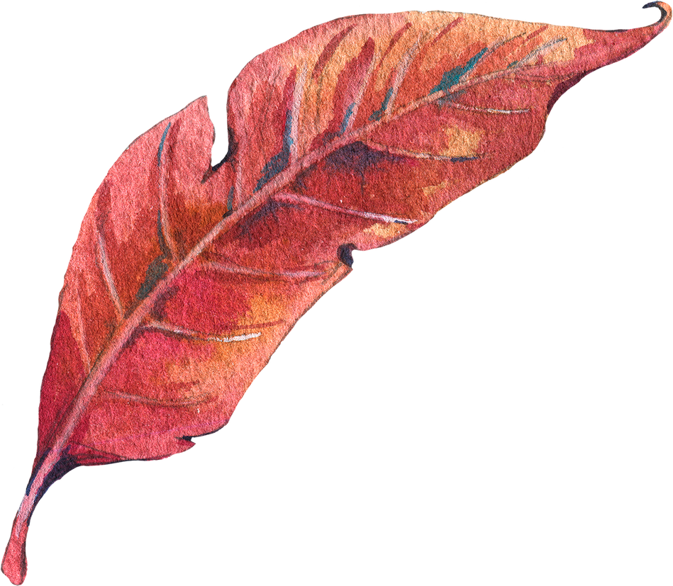

Pravilo
U imenima trgova i ulica prva se riječ piše velikim početnim slovom, a ostale riječi malim osim vlastitih imenica.

Slide 5
Imena gradskih četvrti
Živim u zagrebačkoj četvrti Trešnjevka.
Moja najdraža knjižnica nalazi se u četvrti Donji grad.
Najstariji grad u Hrvatskoj je Stari Grad.
Razlikuj ime grada od gradske četvrti: Stari Grad - Stari grad

Slide 6
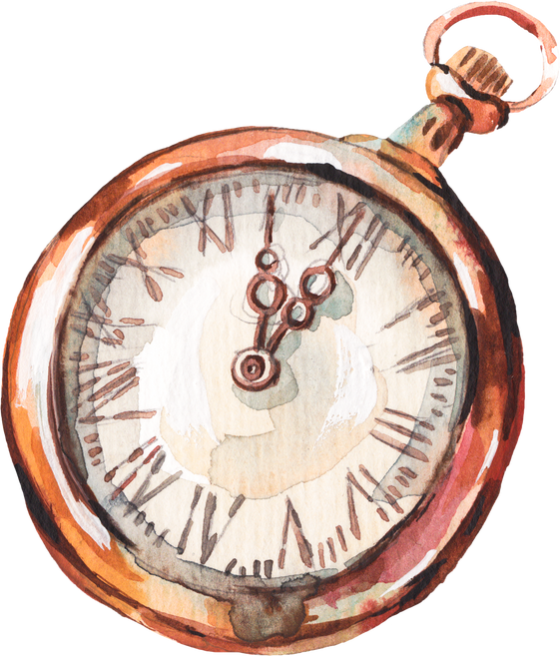
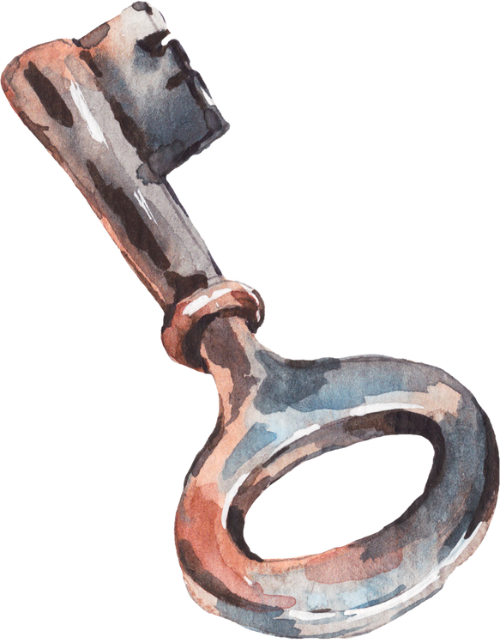

Napiši velikim i malim slovima
GORSKI KOTAR
HRVATSKO ZAGORJE

Slide 7
Napiši velikim i malim slovima
Gorski kotar
Hrvatsko zagorje
U imenima pokrajina (krajeva) samo prvu riječ pišemo velikim početnim slovom.
*pokrajina - teritorijalna jedinica s obilježjima samostalnosti

Slide 8

Pisanje posvojnih pridjeva
  Poznata Zagrebačka avenija jedno je od najvećih zagrebačkih ulica.
  Jedna zadarska ulica nosi ime Ulica zadarskih pomoraca.

Slide 9
Pravilo
Posvojne pridjeve koji završavaju nastavcima -ski, -ški, -čki, -ćki pišemo velikim početnim slovom samo ako su prva riječ višečlanog imena.

Slide 10
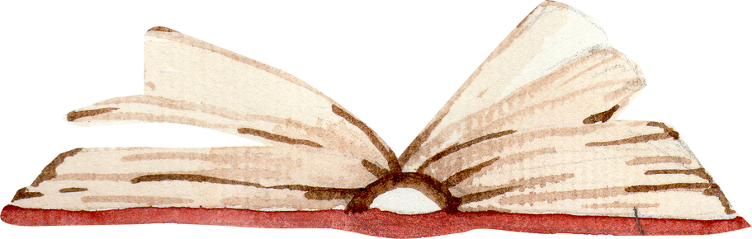
Zadatak
Na temelju napisane riječi, napiši pripadajuće pravopisno pravilo.
U Dubrovniku smo razgledavali Stari grad, a sutra se vraćamo u svoj Stari Grad na Hvaru.
Roosveltov trg blizu je moje kuće.

Slide 11
Prepiši rečenice pisanim slovima.
  ZAGREBAČKI BRITANSKI TRG NEKADA SE ZVAO ILIČKI TRG.
  U BLIZINI ULICE CARA HADRIJANA U OSIJEKU NALAZE SE MNOGE VISOKOŠKOLSKE USTANOVE.
  GRAĐANI ZLATARA RADUJU SE UREĐENJU PARKA HRVATSKE MLADEŽI.
  ZAGREBAČKU ČETVRT DONJI GRAD KRASI I TRG HRVATSKIH VELIKANA.
  MOJA PRIJATELJICA ŽIVI U NOVOM ZAGREBU, NO OBEĆALA MI JE POKAZATI GORNJI GRAD, CVJETNO NASELJE I PARK DOMOVINSKE ZAHVALNOSTI.
  U BLIZINI GRADA RIJEKE NALAZI SE NACIONALNI PARK RISNJAK I PARK PRIRODE UČKA.

Slide 12
Jezičn priručnik
http://pravopis.hr/

